Slide 1
Qual a maior
necessidade do
homem?
Notes:
Qu

Slide 2
O psicólogo Abraham Maslow desenvolveu dentro de sua Teoria da Motivação, uma hierarquia das necessidades que os homens buscam satisfazer.

Slide 3
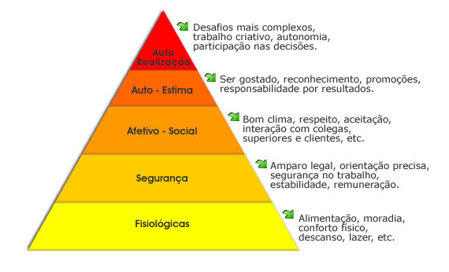
Pirâmide de Maslow

Slide 4
Venha para
Essa é a real!
Isaías 55.1-5

Slide 5
Propósta do Texto:
“O homem só pode ser
plenamente saciado com o bem
quando corresponde aos convites
amorosos de Deus.”

Slide 6
Como encontrar plena satisfação em Deus?
1º
Aceitando o
Convite para fartar-se
da Mesa de Deus.
(vs. 1-2)

Slide 7
Como encontrar plena satisfação em Deus?
2º
Acertando uma
aliança com DEUS.
(vs. 3-4)

Slide 8
Como encontrar plena satisfação em Deus?
3º
Aquecendo o coração
com as promessas de DEUS.
(vs. 5)

Slide 9
Aplicação:
Pare de gastar tempo e dinheiro com tentativas fúteis de provar satisfação na vida. Podemos comprar e ter o que queremos, mas não podemos fazer disso uma busca frenética por realização e felicidade.

Slide 10
Aplicação:
Diga às pessoas que você conhece que a infelicidade é basicamente um problema espiritual. Todos os que se afastam de Deus são infelizes. Essa é “a dor do pecado!”

Slide 11
Aplicação:
Fuja do pecado e da apostasia sabendo que não são simples problemas morais. Essas coisas são, acima de tudo, infidelidade a uma aliança que você fez com Deus quando recebeu o Salvador.

Slide 12
Aplicação:
Se quiser provar alegria verdadeira, mantenha as promessas de Deus vivas em sua mente. Isso pode ser feito através da freqüência aos cultos, da leitura da Palavra e da oração de gratidão por aquilo que Deus prometeu.

Slide 13
Para lembrar-se:
“O homem só pode ser
plenamente saciado com o bem
quando corresponde aos convites
amorosos de Deus.”

